Slide 1
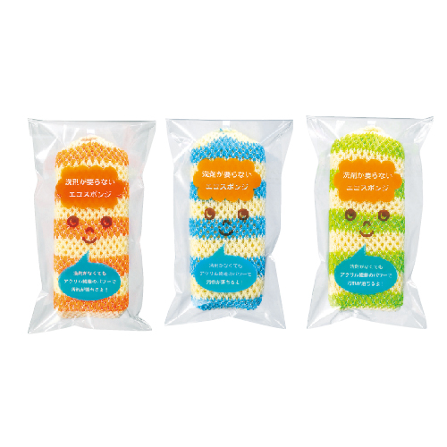
【提案書】
洗剤が要らないエコスポンジ
特徴
洗剤を付けずともアクリルネットで汚れを綺麗に落とすことができる、地球環境にも優しいエコなスポンジです。パッケージの見た目もとっても可愛いため、特典用や景品用としてもおすすめ。
納期
納期スペース
仕様
カラー展開 ： オレンジ･グリーン･ブルー 3色取混ぜ
素 材 ： ポリウレタン･アクリル･ポリエステル
サイズ ： 152×64×40mm
包 装 ： デザイン袋
生産国 ： 中国
お見積
お見積りスペース

